Slide 1




Informatiemodel uitwisseling infradata tussen netbeheerder en aannemers
Aannemer A
Aannemer B
Aannemer C
Gemeenschappelijke informatie standaard en broker voor informatie-uitwisseling
Enexis
Stedin
Liander
Waterbedrijven
Dimitry Dekker, Arie Johan van der Werken, Dik Top, Frank van der Heijden, dec 2023

Slide 2
Onderwerpen
Waarom dit informatiemodel voor MS, LS, Gas HD en LD?
Status van dit informatiemodel
Uitgangspunten en inhoud van het informatiemodel
Wat is NLCS++ precies: uitleg hoe attribuutinformatie wordt vastgelegd in NLCS++

Slide 3
Huidige Situatie in de Sector
Alle partijen ontwikkelen een eigen oplossing onafhankelijk van elkaar m.b.t. de registratie van de ondergrondse assets distributienetwerk
Aannemer A
Aannemer B
Aannemer C
Enexis
Stedin
Liander
Waterbedrijven

Slide 4
Gewenste Situatie in de Sector
D.m.v. een gemeenschappelijke informatiestandaard en broker een sector
standaard inrichten met ruimte voor eigen vormgeving voor aannemers en netbeheerders
Aannemer A
Aannemer B
Aannemer C
Gemeenschappelijke informatie standaard en broker voor informatie-uitwisseling
Enexis
Stedin
Liander
Waterbedrijven

Slide 5
Vergelijking beschikbare standaarden
Criterium | NLCS | IMKL | NLCS++*
Beschikbaarheid editing tools voor dit formaat | ++ | -- | +
Ondersteunt attribuutdata | - | + | ++
Complexiteit formaat/XSD** | + | - | +
Ontworpen voor dit doel: uitwisseling ontwerp/revisie | + | - | ++
*NLCS++: NLCS aangevuld met XML voor attribuutgegevens. Voor kabels en Leidingen zouden de attribuutgegevens op IMKL met aanvullingen gebaseerd kunnen worden.
**Wens Alliander: doorgroei naar XML-only.
Notes:
GeoNovum: kan NLCS++ op de lijst van verplichte standaarden zetten. Aanleveren bij Forum Standaardisatie. Forumstandaardisatie.nl: Home | Forum Standaardisatie

Slide 6
Waarom dit informatiemodel voor E & G?
Inventarisatie van beschikbare uitwisselingsformaten heeft duidelijk gemaakt dat NLCS++ voor de RNB's de voorkeur heeft boven NLCS of IMKL
Invulling van NLCS++ voor E en G was nog niet beschikbaar
De NLCS++ invulling voor E en G bestaat uit twee delen:
    NLCS CAD tekening met laagindeling en symboliek die gestandaardiseerd is. Deze is door Stedin uitgewerkt
    Attribuutinformatie die als XML bestand wordt meegeleverd en conformeert aan een vooraf overeengekomen XSD. Die is door Alliander uitgewerkt in deze presentatie en aansluitend in opdracht van Enexis aangescherpt.
  De resultaten worden aan DigiGO aangeboden zodat deze kunnen worden opgenomen in de eerstvolgende versie van de NLCS standaard.
  Zo leveren Stedin, Alliander en Enexis een actieve en constructieve bijdrage aan standaardisatie voor uitwisseling van ondergrondse assetinformatie voor bestaand net, ontwerp en revisie tussen netbeheerders en aannemers.

Slide 7
Gebruiksdoelen Informatiemodel LS, MS en Gas
Ondersteuning business functies
Gebruiksdoelen van het informatiemodel:
Verstrekken van bestaande netwerken van Netbeheerder aan aannemer/engineering
Verstrekken van geplande situatie van Netbeheerder aan aannemer/engineering
As-built van aannemer aan Netbeheerder
Vullingsgraad zal gedurende de life cycle toenemen
Model is bedoeld om alle gangbare objecten goed af te dekken waardoor de aannemer adequaat kan registreren -> uitval bij geautomatiseerde verwerking beperken. Voor uitzonderingen:
    Aopmerking voor het toevoegen van opmerkingen in het kaartbeeld tbv revisieverwerking bij Netbeheerder
    AbestandBijlage voor o.a. foto's waarmee bijzonderheden kunnen worden vastgelegd
Bestand_bijlage is ook voor gestuurde boringen etc. bedoeld

Slide 8
Onderwerpen
Waarom dit informatiemodel?
Status van dit informatiemodel
Uitgangspunten en inhoud van het informatiemodel
Wat is NLCS++ precies: uitleg hoe attribuutinformatie wordt vastgelegd in NLCS++

Slide 9
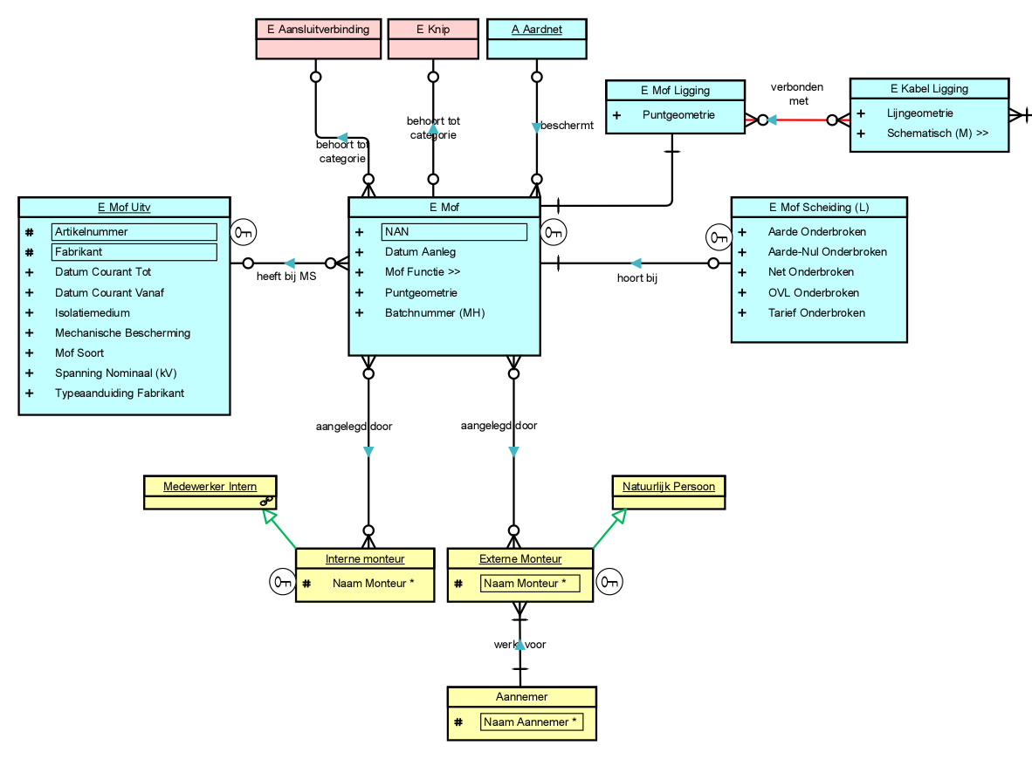
Status van het informatiemodel voor E en G
E (LS, MS, HS) en G objecten zijn uitgewerkt incl KB
Algemene objecten zijn uitgewerkt
Gebruikte bronnen:
NRG datamodel Alliander
PlanGIS datamodel Alliander
Alliander Logisch Datamodel
IMKL
Stedin BMGIS en EO modellen
Stedin Logisch Datamodel
Enexis GEN datamodel

Slide 10
Status uitwerking Informatiemodel
Discipline | Attributen uitgewerkt | Keuzelijsten uitgewerkt | Stedin model verwerkt | Review Alliander intern | Review Stedin | Enexis verwerkt
LS kabel en mof, aardnet, overdrachtspunten | √ | √ | √ | √ | √ | √
LS Kast, MS Station | √ | √ | √ | √ | √ | √
MS Kabel en mof | √ | √ | √ | √ | √ | √
Algemeen: mantelbuis, kunstwerk, hoogte | √ | √ | √ | √ | √ | √
Gas LD en HD leiding en appendages | √ | √ | √ | √ | √ | √
Gas KB | √ | √ | √ | √ | √ | √
Telecom | √ | √ | √ | √ | √ | √
HS 50kV ondergronds | √ | √ | √ | √ | √ | √

Slide 11
Onderwerpen
Waarom dit informatiemodel
Status van dit informatiemodel
Uitgangspunten en inhoud van het informatiemodel
Wat is NLCS++ precies: uitleg hoe attribuutinformatie wordt vastgelegd in NLCS++

Slide 12
Uitgangspunten Informatiemodel E en G
Het model bevat alleen objecten die je buiten kunt zien/aanraken/meten
De attribuutinformatie die door de aannemer moet worden ingevuld is beperkt tot eigenschappen die de medewerker buiten kan waarnemen/aflezen/inscannen, beperkt tot hetgeen in de opdracht is gevraagd.
Aanvullend zijn attributen opgenomen die reeds door de netbeheerder worden gevuld en ter informatie (zo mogelijk read-only) zijn voor de aannemer. Voorbeelden: eigenaar, beheerder, artikelcode.
Waar mogelijk is hergebruik gemaakt van attributen en keuzelijsten van IMKL. Waar dat niet kon is een zo eenvoudig en leesbaar mogelijke modellering toegepast
Attribuutnamen en omschrijvingen in keuzelijsten zijn zo zelfverklarend mogelijk gekozen, sluiten aan bij de terminologie in de sector
Een deel van de attributen komt als attribuut en als onderdeel van de laagbenaming voor. Dat is in het model gedocumenteerd (NLCS Subgroep). De gebruikte tools moeten consistentie borgen
Styling wordt niet door dit model vastgelegd. Dat is in NLCS bibliotheek vastgelegd en kan zo nodig in een Projectbibliotheek worden verfijnd.
Inmeetwijze en Nauwkeurigheid zijn alleen op Kabels, Leidingen e.d. opgenomen, dus niet op de appendages. Dit voorkomt dubbel werk en inconsistenties.
Lijngeometrie moet uitsluitend bestaan uit lijnstukken (geen Arcs, gestrookte bogen) met een beperkt aantal tussenpunten. Mogelijk is controle hierop noodzakelijk.

Slide 13
Uitgangspunten informatiemodel E en G
Definitie Netvlak (onderdeel van NLCS laagnaam):
LS: Tot 1kV​
MS: van 1kV tot 25kV​
HS: 25kV en hoger
Voor LS wordt de functie meteen op dezelfde positie meegenomen. Daarbij bestaat keuze uit:
LS
OV
LSOV (=Combinet)
N.b. Tarief wordt/is uitgefaseerd ivm slimme meter en wordt daarom niet meer vermeld.

Slide 14
Uitgangspunten informatiemodel E en G
Naamgeving van stations is uniform voor alle netbeheerders:
Hoofdstation LNB (=Landelijke netbeheerder)​
Verdeelstation​
Klantstation​
Netstation​
Overig

Slide 15
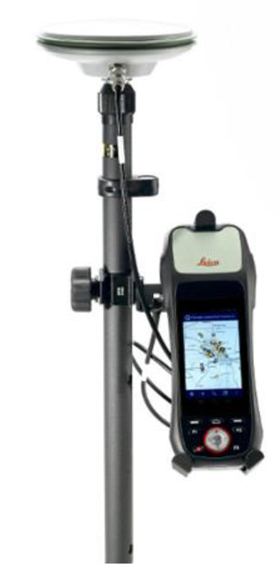
Informatiemodel en 3D
Diepte vs absolute Z-coördinaten
Uitgangspunten:
Coördinaten zijn 3D: we willen de Z-coördinaat die met GPS wordt ingemeten behouden!
Z-coördinaten zijn dus absoluut.
Om relatieve diepte te bepalen worden puntobjecten
"Amaaiveldhoogte" ingemeten
Het model dwingt volledig 3D niet af: ook de huidige wijze registreren wordt ondersteund
Z-coördinaten in RD, Z tov NAP.
Inmeten punt Amaaiveldhoogte
Inmeten infrastructuur
Maaiveldhoogte
Diepte
ligging
Z-coördinaat
Bovenkant kabel

Slide 16
Coördinaten van assets
Z-coördinaat is ten opzichte van NAP (dus niet t.o.v. maaiveld)
X en Y in het Nederlandse Rijksdriehoeksstelsel (RD New)
We gebruiken EPSG: 7415, deze bestaat uit:
    horizontaal 28992 (RD New)
    vertikaal 5709=NAP hoogte.

Slide 17
Kunstwerk, aanlegtechniek en Mantelbuis
In Akunstwerk worden objecten opgeslagen die buiten fysiek terug te vinden zoals een zinker
In Aaanlegtechniek worden aanlegtechnieken vastgelegd die geen asset zijn zoals een gestuurde boring
Wanneer een gestuurde boring wordt gebruikt om een mantelbuis aan te leggen, wordt een Aaanlegtechniek en een Amantelbuis getekend.
Het In- en Uittredepunt van een gestuurde boring wordt vastgelegd met AinUittredepunt, waarbij Richting het onderscheid vastlegt tussen In- respectievelijk uittredepunt. Kunstwerknummer en HandleAanlegtechniek worden gebruikt om deze punten te koppelen met het kunstwerk cq Gestuurde techniek. Uitgifte van dit nummer gebeurt bij het maken van de ontwerptekening.
Aaanlegtechniek heeft een 3D lijngeometrie, dus deze kan ook de diepte registreren. Is die niet direct beschikbaar, dan kan een AbestandBijlage worden toegevoegd waarin het diepteprofiel wordt vastgelegd.

Slide 18
Uitgangspunten in de modellering
Wanneer een keuzelijst verschillende inhoud heeft per discipline, is een keuzelijst per discipline gemaakt zodat de aannemer alleen relevante keuzes krijgt. Naamgeving: <Attribuutnaam><discipline>, bijvoorbeeld: SubnettypeGas
Waar zinvol hebben keuzelijsten de keuze "Keuze ontbreekt in lijst". Deze leidt bij verwerking van As-built tot uitval, zodat de keuzelijst kan worden uitgebreid. De aannemer komt dan niet in de verleiding om een verkeerd type te kiezen (hetgeen voor de beheerder niet zichtbaar is).
Keuzelijsten mogen de volgende tekens niet bevatten: < > & (vervangen door ≤≥, en)
Schrijfwijze type elektrakabel: 4x95Al 4x2.5Cu (zonder koppeltekens e.d., i.v.m. gebruik in NLCS laagnaam.
Kabelopbouw (bijvoorbeeld "V-VMvKhsas") is niet in de NLCS laagnaam opgenomen
Keuzelijsten zijn gebaseerd op materialen e.d. die nu nieuw mogen worden toegepast. Oude, incourante, materialen worden dus niet meegenomen om de aannemer niet te vermoeien met eindeloze keuzelijsten. Voor oude materialen wordt "Overig" toegepast in de laagnaam met een tekstattribuut "Omschrijving_uitvoering" waarin oude materialen kunnen worden vermeld. In alle objecten is een attribuut "Toelichting" opgenomen waarin de Aannemer afwijkingen kan vastleggen.
N.b. Stedin kiest ervoor om te starten met NLCS (zonder attributen) en de incourante types ook in de laagnaam mee te nemen.

Slide 19
Hoe gaan we om met incourante types?
Oplossingrichting | Voordelen | Nadelen
1. Courante types in laagnaam Niet courant in attribuut "Omschrijving_uitvoering", Overig in de laagnaam Optioneel: bijschrift | Keuzelijsten blijven beperkt tot types die nieuw worden aangelegd Ook geschikt voor uitzonderingssituaties met types die niet in de keuzelijsten voorkomen | Incourante types niet zichtbaar in laagnaam
2. Altijd typegegevens in de laagnaam Keuzelijsten beperkt tot courante types Niet-courante types koppelen aan tabel zonder keuzelijst voor type | Keuzelijsten blijven beperkt tot types die nieuw worden aangelegd Type altijd zichtbaar in de laagnaam Sluit beter aan op huidige NLCS inrichting | Complexere configuratie vanwege onderscheid in gekoppelde tabel per type Projectbibliotheek wordt heel omvangrijk Veel lagen in de tekening
3. Altijd typegegevens in de laagnaam Alle types in de type-keuzelijst | Type altijd zichtbaar in de laagnaam Sluit beter aan op huidige NLCS inrichting | Keuzelijsten worden onbruikbaar lang
Scenario 1 is het voorkeurscenario, gezien de voor- en nadelen. Deze aanpak is in het model verwerkt.

Slide 20
Uitgangspunten
Attributen die identiek bij verschillende assets worden toegepast:
Status: identiek aan NLCS statusmodel (NIEUW, TIJDELIJK, BESTAAND, VERVALLEN, REVISIE)
Bedrijfstoestand: geeft de bedrijfstoestand weer van de asset (IN BEDRIJF, RESERVE, VERLATEN)
Bewerking: beschrijft welke bewerking in dit project wordt/is gedaan op de asset
Eigenaar: beschrijft wie de eigenaar is van de asset
Beheerder: beschrijft wie de asset beheert
Subnettype: maakt onderscheid tussen aansluitnet, hoofdnet (en voor LS: openbare verlichting)
Netvlak: maakt onderscheid tussen bijvoorbeeld LS, MS en HS
Fabrikant: beschrijft de fabrikant die de asset heeft gefabriceerd, (dus niet: aangelegd)
Inmeetwijze: beschrijft de inmeetwijze die wordt gebruikt om de ligging te bepalen (GPS, meetband etc)
Nauwkeurigheid: beschrijft de maximale afwijking tussen de werkelijke en geregistreerde ligging
GIS_ID: unieke id vanuit Bron GIS systeem, meestal een integer.
AssetID: Unieke, systeemonafhankelijke id, meestal een GUID
Toelichting: kan gebruikt worden om materialen/types te benoemen die niet in de keuzelijsten voorkomen (in combinatie met "Keuze ontbreekt in lijst")

Slide 21
Statusmodel
Uitgangspunten:
NLCS statusmodel is een breed toegepast model dat ook op Netbeheer van toepassing is.
NLCS wordt uitgebreid tbv Netbeheer met Bedrijfstoestand
Bewerking geeft weer wat er in het project moet worden/is gedaan met de asset
Gebruik van Status, Bedrijfstoestand en Bewerking is uitgewerkt in spreadsheet
Status, Bedrijfstoestand en Bewerking zijn identiek in NLCS tekening en attribuutinformatie.
NLCS Status = attribuut Status (NIEUW, TIJDELIJK, BESTAAND, VERVALLEN, REVISIE)
NLCS Bedrijfstoestand = attribuut Status indien gevuld met (IN BEDRIJF, VERLATEN, RESERVE)
NLCS Bewerking = attribuut Bewerking (VERLATEN STELLEN, IN BEDRIJF NEMEN, RESERVE STELLEN, RELINEN, OPVULLEN, VERPLAATSEN, TE VERWIJDEREN)

Slide 22
Statusmodel, definities
N.b. de term "Verlaten" is bewust gekozen in plaats van "Buiten Bedrijf", omdat "Buiten Bedrijf" verschillende betekenissen
heeft bij de netbeheerders.
In NLCS zullen Status en Bedrijfstoestand worden gescheiden in twee eigenschappen: de Statusletter (eerste letter van laagnaam)
En de Bedrijfstoestand aan het einde van de laagnaam, voor Bewerking en geometrietype.

Slide 23
Statusmodel: Bewerking

Slide 24
Relaties tussen objecten
Het informatiemodel V10 ondersteunt in zeer beperkte mate relaties tussen objecten. Die relatie is wel gewenst tussen bijvoorbeeld AbestandBijlage en Akunstwerk, zodat het diepteprofiel van een gestuurde boring kan worden gekoppeld aan de boring zelf.
Complicaties:
Objecten die nieuw worden getekend in CAD, hebben geen unieke identificatie vanuit GIS, slechts een Handle.
Voor het vastleggen van relaties is extra functionaliteit benodigd
CAD gebruikers zijn niet gewend om relaties tussen objecten te documenteren
We zijn om bovengenoemde redenen zeer terughoudend met het vastleggen van relaties in het model.
Mogelijk oplossing: Foreign key vastleggen op Childobject (in een 1:n relatie) in de vorm van de Handle van de parent. Alternatief zou zijn dat objecten in XML worden "genest". Dit werkt echter niet voor objecten die meerdere 1:n relaties hebben, zoals een KB-draad die aan een KBgelijkrichter en aan een Gleiding zit.
Het huidige Informatiemodel ondersteunt de volgende relaties:
Kabel/Leiding/Mantelbuis in Mantelbuis, Kunstwerk of Aanlegtechniek: gebruik hiervoor AmantelbuisInhoud
LS/MS/HS kabel en bijbehorende moffen dmv overeenkomstig Verbindingnummer
Diverse KB-objecten hebben de attributen KBnet en KBsectie, waarmee KB-objecten die in het zelfde KB-net horen te herkennen zijn.
Aaanlegtechniek en InUittredepunt dmv Handle van de Aanlegtechniek op het InUittredepunt

Slide 25
Objecten Elektra en Algemeen in het model
Objecten LS:
LSkabel
LSmof
OVLoverdrachtspunt
LSoverdrachtspunt
Objecten Aardnet:
Eaardmof
Eaarddraad
Eaardpen
Objecten MS
MSkabel
MSmof
MSoverdrachtspunt
Station/Kast:
LSkast
MSstation
Objecten HS:
Hskabel
Hsmof
Hsstation
Eoliedrukinstallatie
EOliedrukleiding
N.b. Het betreft hier slechts de HS-objecten die door de regionale netbeheerders worden beheerd (max 66 kV)
Algemene objecten:
Aprojectreferentie
Amantelbuis
AmantelbuisInhoud
Aopmerking
Amaaiveldhoogte
Abestand_bijlage
Akunstwerk
Aaanlegtechniek
AbeschermingVlak
Amarkeringsobject
AmantelbuisInhoud
AinUittredepunt
Notes:
Opmerking toelichten. Bestaand net ligt anders, anders uitgevoerd.

Slide 26
Objecten Gas incl KB in het model
Gstation
Gleiding
Gafsluiter
GTstuk
Goverdrachtspunt
Gaftakzadel
Geindstuk
GappendageOverig
Gisolatiestuk
Govergangsstuk
Gmeetpunt
Gleidingafblaas
Gsifon
GvertikaleBocht
Gontspanningselement
Gblaasgatzadel
KB:
KBgelijkrichter
KBmeetdraad
KBmeetpaal
KBanode
KBdrainage
KBobject
Notes:
Aandachtspunt: Pipebursting en soortgelijke aanleg/opwaarderingstechnieken zijn aandachtspunt: de gasleiding is na zo'n handeling geen gasleiding meer.

Slide 27
Gas appendages overig
Het Gas-object GappendageOverig wordt gebruikt voor modellering van de volgende objecten:
    Electrolasmof
    Flensverbinding
    Reparatiestuk
    Stoppel
    Expansiestuk
    Inject2seal (alternatief voor Enkapress, soort reparatiestuk)
  Deze oplossing biedt tevens de mogelijkheid om meer bijzondere types appendages te registreren, door eenvoudig de keuzelijst voor GappendageOverig.soort uit te breiden

Slide 28
Telecom
Telecom objecten zijn beperkt tot de objecten die bij aanleg van MS en evt Gas worden mee gelegd. Dit zijn meestal HDPE buizen. Daarnaast zijn kopernet-objecten met beperkte attributen meegenomen, omdat deze geregeld in projecten worden uitgenomen.
Tkabel
Tmof
TAansluiting
Tstation
Tbuis
TbuisAppendage

Slide 29
Kabel/leiding in mantelbuis
Eisen aan de oplossing:
In het kaartbeeld is visueel zichtbaar welke kabel/leiding in welke mantelbuis ligt (kabel/leiding en mantelbuis zijn twee aparte objecten)
In de Attribuutinformatie is vastgelegd welke kabel/leiding in welke mantelbuis zit.
Eis aan de software:
Functionaliteit voor genereren van het gestapelde bijschrift -> handmatig verplaatsen van kabel/leiding in/uit mantelbuis
Idee: vanuit mantelbuis selecteren van kabels/leidingen die erin liggen: type object, handle: ls_kabel, 3FEC
Deze informatie is optioneel, niet verplicht (niet elke beheerder heeft dit beschikbaar, reserve mantelbuizen)
pvc 110
  4x95Al 4x6Cu
  4x150Al
3x25Cu
4x95Al 4x6Cu
4x150Al
3x25Cu
Notes:
Hiërarchie van mantelbuizen: buis in buis, met daarin kabels/leidingen moet ook kunnen.

Slide 30
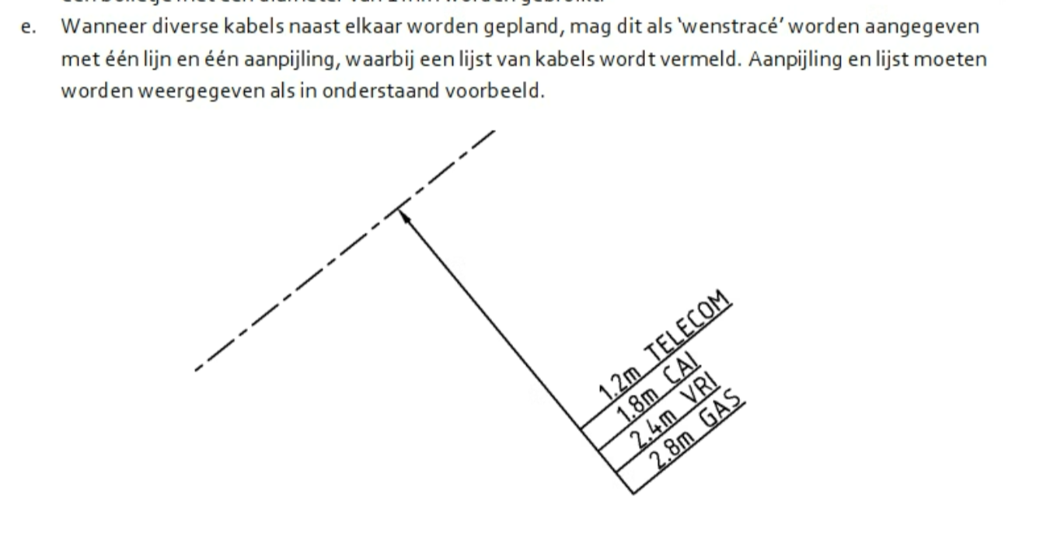
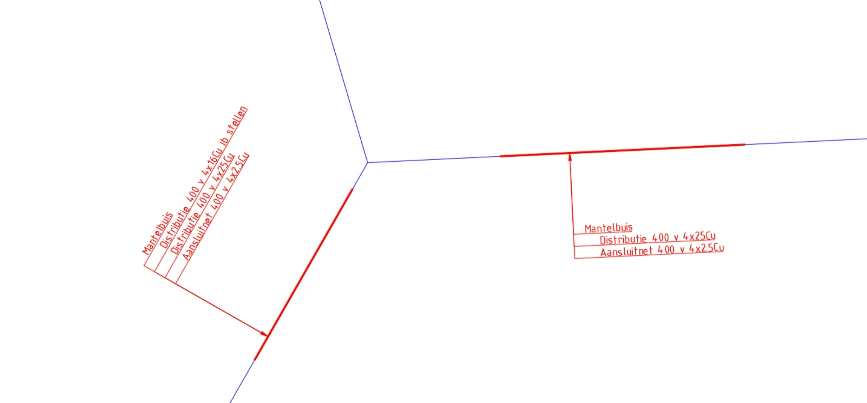
Kabel/leiding in mantelbuis
NLCS heeft nu wenstracé: NLCS 5.0 formele beschrijving paragraaf 4.6.6 lid e
Dit object zou uitgebreid kunnen worden met de mogelijkheid om middels inspringen zichtbaar te maken dat een kabel of leiding zich in de mantelbuis bevindt

Slide 31
Kabel/leiding in mantelbuis: grafisch en alfanumeriek
Gewenste tekenfunctionaliteit:
Gebruiker tekent eerst mantelbuis
en kabels/leidingen
2. Gebruiker selecteert de functie "Kabel in Mantelbuis"
3. Functie vraagt de gebruiker om de objecten in de tekening te selecteren
4. Functie biedt de gevonden objecten aan in een scherm waarin de gebruiker kan vastleggen welke kabel/leiding in de mantelbuis zit (drag and drop)
5. In de alfanumerieke data wordt deze structuur vastgelegd
6. Het gestapelde bijschrift wordt in het kaartbeeld getekend.
7. De gebruiker kan de positie van de bijschriften desgewenst verplaatsen
->Daarnaast is kunnen editen/updaten noodzakelijk (o.a. bij statuswijziging)
PVC110
4x10Cu
4x6Cu
N.b.: in XML wordt voor de gekoppelde mantelbuis/Kabel/Leiding ook de Handle opgenomen omdat nieuwe objecten
In een revisietekening niet altijd gegarandeerd een AssetID hebben.
Wanneer een mantelbuis/kabel/leiding wordt verwijderd (NLCS status = V) moeten de bijschriften worden opgeschoond
NLCS laagnaam voor deze bijschriften: B-OI-KL-ET-T18 en/of B-OI-KL-GAS-T18 of B-OI-KL-T18

Slide 32
Kabel in Mantelbuis: eenfasekabels
De netbeheerders hanteren momenteel verschillende registratierichtlijnen op dit punt. Op dit moment moet het informatiemodel daarom zowel 1-fasekabels als 3x1fasekabels ondersteunen.
Op termijn is het wenselijk om 3x1 fasekabels die in driehoekvorm zijn gelegd als één lijn te kunnen registreren en drie 1-fasekabels als drie losse kabels.
Voorkeurswerkwijze: Indien er meerdere mantelbuizen zijn (elke 1-fasekabel in een eigen buis), moeten de 1-fasekabels apart worden getekend, zodat elke kabel in een eigen buis kan worden geplaatst

Slide 33
Verplaatsen van kabels/leidingen
Eisen aan de oplossing:
Ontwerper moet in de tekening zichtbaar kunnen maken wat er moet gebeuren met een kabel/leiding
Bij het inlezen van revisie in GIS moet de nieuwe ligging ondubbelzinnig ingelezen kunnen worden
Oude en nieuwe ligging in één tekening leveren issues/vragen op:
Welke geometrie neem je mee in XML?
Wat doe je met identificatie (indien een object met oude en nieuwe ligging in de tekening komt)?
Hoe maak je duidelijk wat oud en wat nieuw is?
Onderscheid tussen nieuwe locatie van bestaande kabel/leiding en nieuw gelegde kabel/leiding

Slide 34
Verplaatsen van kabels/leidingen
Aanpak:
Kabel/leiding komt twee keer voor in de ontwerp- en as-builttekening met dezelfde GISid en Assetid:
  Oude ligging: status Bestaand
  Nieuwe ligging: status Revisie (wordt: Gewijzigd)
Aangezien het vaak voorkomt dat een kabel/leiding deels wordt verplaatst, is het niet wenselijk dat de hele lijn de symboliek krijgt van een verplaatst object (voor en na). Om dat op te lossen worden hulplijnen gebruikt met de symboliek "VERPLAATSEN VAN" en "VERPLAATSEN NAAR"

Slide 35
Verplaatsen
Tekening bestaande situatie
Ontwerptekening
As built tekening
N.b.: hulplijnen hebben geen XML-gegevens en zijn dus niet in het XML bestand aanwezig.
Optioneel: hulppijl die richting van de verplaatsing aangeeft X-XX-AL-PIJL VERPLAATSING-G
Hulplijn oude positie: Bewerking: VERPLAATSEN VAN, laagnaam bijvoorbeeld B-OI-KL-ET-VERPLAATSEN-G met
lijnstijl VERPLAATSENVAN
Hulplijn nieuwe positie: Bewerking: VERPLAATSEN NAAR, laagnaam bijvoorbeeld R-OI-KL-VERPLAATSEN-G
met LIJNSTIJL VERPLAATSENNAAR
Nieuwe ligging bestaande asset, status R, laagnaam bijv: R-OI-KL-ET_LS_400V_4x6Cu-G (behoudt GISid en AssetId)
35
Oude ligging bestaande asset, status B, laagnaam bijv: B-OI-KL-ET_LS_400V_4x6Cu-G (behoudt GISid en AssetId)
Om het tekenen te vereenvoudigen zal een hulpfunctie nodig zijn die deze combinatie van objecten correct tekent/aanmaakt

Slide 36
Plantopo
Plantopo maakt geen deel uit van het model
Plantopo is wel een noodzakelijk bijlage/onderlegger bij reconstructies van de buitenruimte
Soms leveren aannemers correcties op plantopo

Slide 37
Modellering van de aansluiting
Niet alle attributen van de aansluiting zijn nu gemodelleerd, omdat deze nu via DSP worden uitgewisseld.

Slide 38
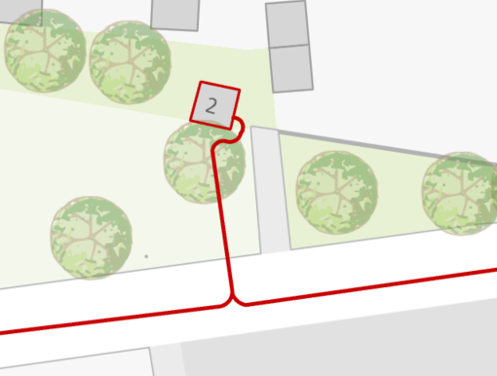
Use cases: specifieke situaties.
Use case 1: Netuitbreiding LS
Startsituatie: bestaand MS station met ingaande en uitgaande MS kabel
Toevoegen in ontwerptekening (Status NIEUW):
LS Kabel vanaf station met nieuw verbindingnummer CND1200-00
Aftakking op de nieuwe LS kabel, met daaraan een nieuwe kabel met verbindingnummer CND1200-01
Op het uiteinde van de nieuwe LS kabels wordt een Eindmof geplaatst
EM
LS Nieuw, CND1200-01
EM
AM
LS Nieuw, CND1200-00
MS
MS
Bestaand
Nieuw
Vervallen
Revisie/gewijzigd

Slide 39
Use cases: specifieke situaties.
Use case 2: Eigen richting LS
Startsituatie: bestaand MS station met ingaande en uitgaande MS kabel
Toevoegen in ontwerptekening (status NIEUW):
LS Kabel vanaf station met nieuw verbindingnummer CND1300-00
Aan het einde van de kabel wordt een LS overdrachtspunt geplaatst met functie "Bedrijf"
LS overdrachtspunt
LS Nieuw, CND1300-00
MS
MS

Slide 40
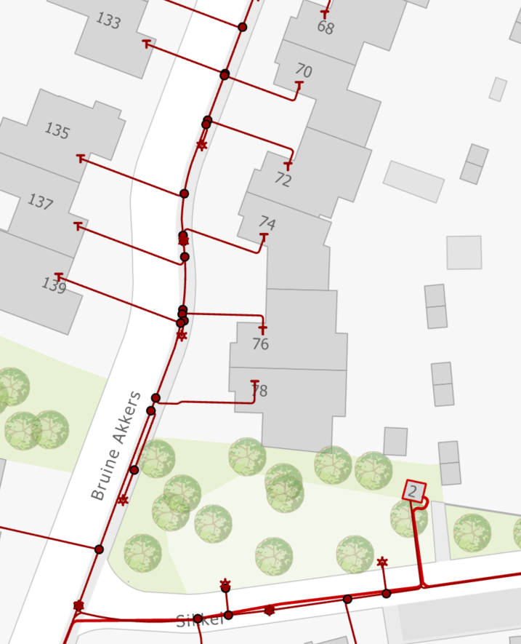
Use cases: specifieke situaties.
Use case 3: Verzwaring LS
Startsituatie: bestaande LS kabel met huisaansluitingen daarop aangesloten
Aanpassen/toevoegen in ontwerptekening, scenario 1
LS Kabel wordt uitgenomen (statuswijziging naar Verwijderd) inclusief de moffen die erop zitten.
Er wordt een nieuwe LS distributiekabel met grotere capaciteit getekend die de bestaande kabel vervangt. De ligging is net naast de oude kabel. Deze houdt hetzelfde verbindingnummer
De aansluitingen worden overgezet op de nieuwe LS distributie kabel:
    elke aansluitkabel wordt geknipt 1 meter voor de nieuwe kabel
    Het afgeknipte deel wordt op status "Verwijderd" gezet
    Er wordt een nieuwe verbindingsmof geplaatst en een nieuw stukje LS aansluitkabel dat verbindt met de nieuwe LS distributiekabel
    Het blijvende stuk aansluitkabel krijgt status R "Revisie"
Voor
EM
LS, CND1400-00
Ontwerp
EM
LS Nieuw, CND1400-00
EM
Na
LS, CND1400-00
EM

Slide 41
Use cases: specifieke situaties.
Use case 3: Verzwaring LS
Startsituatie: bestaande LS kabel met huisaansluitingen daarop aangesloten
Aanpassen/toevoegen in ontwerptekening, scenario 2
LS Kabel wordt halverwege gesplitst. De resulterende LS kabels krijgen beiden status Revisie.
Ter plaatse van de splitsing worden de kabels van een nieuwe eindmof voorzien.
Aan het einde van de LS kabel die het verst van het station ligt, wordt een nieuw MS station geplaatst (Status Nieuw). Deze LS kabel krijgt een nieuw Verbindingnummer. Ook de moffen op dit kabel krijgen het nieuwe verbindingnummer.
De oude eindmof krijgt status "Vervallen"
Voor
EM
LS, CND1400-00
Ontwerp
EM
EM
LS, CND1400-00
LS, CND1500-00
Na
EM
LS, CND1400-00
LS, CND1500-00

Slide 42
Use cases: specifieke situaties.
Use case 3: Verzwaring LS
Startsituatie: bestaande LS kabel met huisaansluitingen daarop aangesloten zoals het resultaat van scenario 2.
Aanpassen/toevoegen in ontwerptekening, scenario 3
De geplitste kabeldelen uit scenario 2 wordt verwijderd (status wordt "Verwijderd")
Er wordt een nieuwe zwaardere kabel getekend die de twee oude kabeldelen vervangt. Deze wordt vanuit één kant gevoed en krijgt het verbindingsnummer van de oude kabel die aan het zelfde station zat.
Op het einde van deze kabel wordt een nieuwe eindmof geplaatst (Status Nieuw).
Voor
EM
LS, CND1400-00
LS, CND1500-00
Ontwerp
LS, CND1400-00
EM
LS, CND1400-00
LS, CND1500-00
Na
LS, CND1400-00

Slide 43
Use cases: specifieke situaties.
Use case 4: Reconstructie kruising naar rotonde
Startsituatie: bestaande LS kabel over kruising
Aanpassen/toevoegen in ontwerptekening
De LS kabel wordt gesplitst, beide delen krijgen status R(evisie)
Er worden twee hulplijnen getekend en pijlen om de oude ligging en de richting van de verplaatsing aan te geven
Een deel van de bestaande LS Kabels wordt naar de nieuwe ligging aangepast
Er wordt een nieuw stuk LS kabel tussen gezet (Status Nieuw), voorzien van een verbindingsmof aan beide zijden (status Nieuw)
Alle nieuwe objecten krijgen verbindingsnummer CND1400-00
Voor
LS, CND1400-00
Ontwerp
LS, CND1400-00
Na
LS, CND1400-00

Slide 44
Use cases: specifieke situaties.
Use case 5: Sanering
Overlap met use case 3, scenario 1

Slide 45
Use cases: specifieke situaties.
Use case 6: inlussen MS station
Startsituatie: twee bestaande MS stations met MS kabel verbinding ertussen
Toevoegen in ontwerptekening (Status NIEUW):
MS station tussen de twee bestaande MS stations
Bestaande kabel wordt twee keer geknipt. Het korte tussenstuk krijgt status Vervallen. De resterende stukken krijgen status Revisie.
Het rechterdeel krijgt een nieuwe Verbindingnummer M3b
Er worden twee nieuwe MS Kabels toegevoegd waarmee de ingaande en uitgaande verbindingen naar het nieuwe station worden gevormd.
De oude en nieuwe kabels worden met een Verbindingsmof gekoppeld
Voor
MS M3a
Ontwerp
MS M3a
MS M3b
Bestaand
Nieuw
Vervallen
Na
Revisie/gewijzigd
MS M3a
MS M3b

Slide 46
Leiding wordt hergebruikt als mantelbuis
Eisen aan de oplossing:
De oorspronkelijke Leiding en de resulterende Mantelbuis zijn verschillende objecten met verschillen in attribuutdata. Het is niet wenselijk dat identificatie wordt hergebruikt, dat zou technische problemen oproepen. De mantelbuis krijgt dus een nieuwe identificatie.
De oplossing moet zo worden vormgegeven dat de werkelijkheid zoals die buiten is aangelegd succesvol tijdens de import in de systemen van de netbeheerders wordt verwerkt
Oplossingsrichting:
De leiding wordt als Vervallen in de ontwerp- en As-built tekening geregistreerd
In ontwerp en As-built tekening wordt een nieuwe Mantelbuis vastgelegd op dezelfde locatie
Desgewenst kan met behulp van AmantelbuisInhoud worden vastgelegd welke nieuwe kabel/leiding in de zo ontstane mantelbuis is gelegd.
Systeemondersteuning in de ontwerpomgeving:
Kopiëren van de geometrie van de oude leiding naar de nieuwe mantelbuis
Optioneel: automatisch kopiëren van attribuutdata zoals Eigenaar/beheerder e.d. van leiding naar mantelbuis

Slide 47
Verschil tussen administratie en werkelijkheid
Kabel ligt in werkelijkheid een meter verder, hoe ga je daarmee om?
Notes:
Demofilmpje maken, due date 31 mei.

Slide 48
Projectinformatie
Naast informatie over de assets, hebben de samenwerkende partijen ook behoefte aan uitwisseling van informatie over het project waarin die assets worden verwerkt, zoals projectnummer, projectnaam, projectstatus e.d.
Voor de korte termijn zijn deze logische oplossingen beschikbaar, die kunnen worden toegepast:
1. Projectnummer zit in de naam van het bestand. Wellicht kunnen we hier standaardiseren zoals bijvoorbeeld in BIM Basis Infra wordt voorgesteld. Zie BIM basis Infra - digiGO
2. Projectnummer wordt opgenomen in de stempel van de AutoCAD tekening.
3. Projectgegevens worden als object meegenomen in de tekening. Hiervoor is in versie 10 van het informatiemodel het object Aprojectreferentie opgenomen. Daarin wordt naast het projectnummer ook vastgelegd of het de eindrevisie betreft en een volgnummer van deelrevisie.
Voor de langere termijn zal de tekening met XML een bijlage zijn bij een bericht dat wordt uitgewisseld via MijnAansluiting.nl, waarbij het bericht het projectnummer en de projectstatus bevat (vergelijkbaar met DSP). Alle informatie over het proces zit dan in het berichtenverkeer en en NLCS++ bijlage bevat de ontwerp/revisietekening met attribuutdata.
MijnAansluiting treedt dan op als broker tussen Netbeheerders en Aannemers en standaardiseert het berichtenverkeer over opdracht/project en de status van de afhandeling/uitvoering daarvan.

Slide 49
Oplevering Informatiemodel, deliverables
Het informatiemodel bestaat uit de volgende deliverables:
InformatiemodelNetbeheerV11.xlsx: mapping van Alliander, Stedin en Enexis modellen, IMKL op het Netbeheer informatiemodel op attribuutniveau.
Domains_InformatiemodelNetbeheerV11.xls: Bevat alle keuzelijsten met inhoud vanuit Alliander, Stedin en Enexis (Elektra, Gas, Telecom), inclusief de relatie tussen keuzelijst en attributen
NLCS_NetbeheerAllianderV11Import.xsd: XSD die het model beschrijft, Alliander
NLCS_NetbeheerAllianderV11Import_Keuzelijst.XSD: keuzelijsten XSD voor Alliander
NLCS_NetbeheerStedinV11Import.xsd: XSD die het model beschrijft, Stedin
NLCS_NetbeheerStedinV11Import_Keuzelijst.XSD : keuzelijsten XSD voor Stedin
NLCS_NetbeheerEnexisV11Import.xsd: XSD die het model beschrijft, Enexis
NLCS_NetbeheerEnexisV11Import_Keuzelijst.XSD : keuzelijsten XSD voor Enexis
Informatiemodel_NetbeheerE_G_Oplevering_V11.pptx: Deze presentatie met daarin de achtergronden, ontwerpkeuzes, beschrijving van NLCS++ en restpuntenoverzicht.

Slide 50
Overzicht restpunten:
De volgende keuzelijsten zijn nog niet compleet of inconsistent van opbouw:
    UitvoeringMSmof: Stedin waarden ontbreken
    MateriaalMantelbuis: Stedin waarden nog schonen, bevat nog incourante types.
    UitvoeringAftakzadel: Stedin waarden nog schonen: bevat ook T-stukken e.d.
    UitvoeringOvergangsstukGas: Stedin waarden ontbreken
    UitvoeringHSKabel en OpbouwHSkabel: Stedin types ontbreken
    UitvoeringHSMof: Stedin waarden ontbreken
    Aardingssysteem: Stedin waarden ontbreken
    TypeLSMof: Stedin waarden ontbreken

Slide 51
Onderwerpen
Waarom dit informatiemodel voor Laagspanning (LS)?
Status van dit informatiemodel voor LS
Uitgangspunten en inhoud van het informatiemodel
Wat is NLCS++ precies: uitleg hoe attribuutinformatie wordt vastgelegd in NLCS++

Slide 52
Uitgangspunten voor attributen in NLCS
Voor gebruik door netbeheerders/aannemers is NLCS niet voldoende dekkend om de attribuutgegevens te kunnen uitwisselen. Ook voor bijvoorbeeld gemeenten (IMBOR) en Stedelijk Spoor is het kunnen meegeven van attribuutdata van groot belang.
NLCS is onafhankelijk van het gebruikte CAD-pakket: naast AutoCAD moet de oplossing voor attribuutdata dus te gebruiken zijn in bijvoorbeeld Microstation en BricsCAD
De oplossing voor attribuutdata moet laagdrempelig zijn voor de deelnemende partijen. Met name aannemers zijn terughoudend in grote investeringen en grote technische veranderingen
De oplossing voor attribuutdata moet ook voorzien in het uitwisselen van keuzelijsten
Voor leveranciers van NLCS-software moet de oplossing voor attribuutdata eenvoudig te realiseren zijn. Dit faciliteert snelle implementatie en daarmee snelle adaptatie van deze uitbreiding op NLCS
Vrijwel alle netbeheerders en aannemers hebben reeds een DSP-oplossing voor aansluitingen gerealiseerd, gebaseerd op XML.

Slide 53
Criteria formaatkeuze voor attribuutdata in NLCS
Eis | XML/XSD | GeoJSON | AutoCAD attributes
Controle op correcte vulling mogelijk binnen formaat | ++ (XSD) | + (AVRO*) | -
Geschikt om keuzelijsten mee te geven | ++ (XSD) | + (AVRO) | -
Moet eenvoudig voor software developers te gebruiken zijn | ++ | ++ | +
Moet ook geschikt zijn voor gebruik in alle gangbare CAD pakketten | ++ | ++ | -
*) AVRO (een framework dat onder meer schemadefinities voor JSON specificeert) support is nog niet in alle veel
gebruikte ontwikkelomgevingen standaard beschikbaar

Slide 54
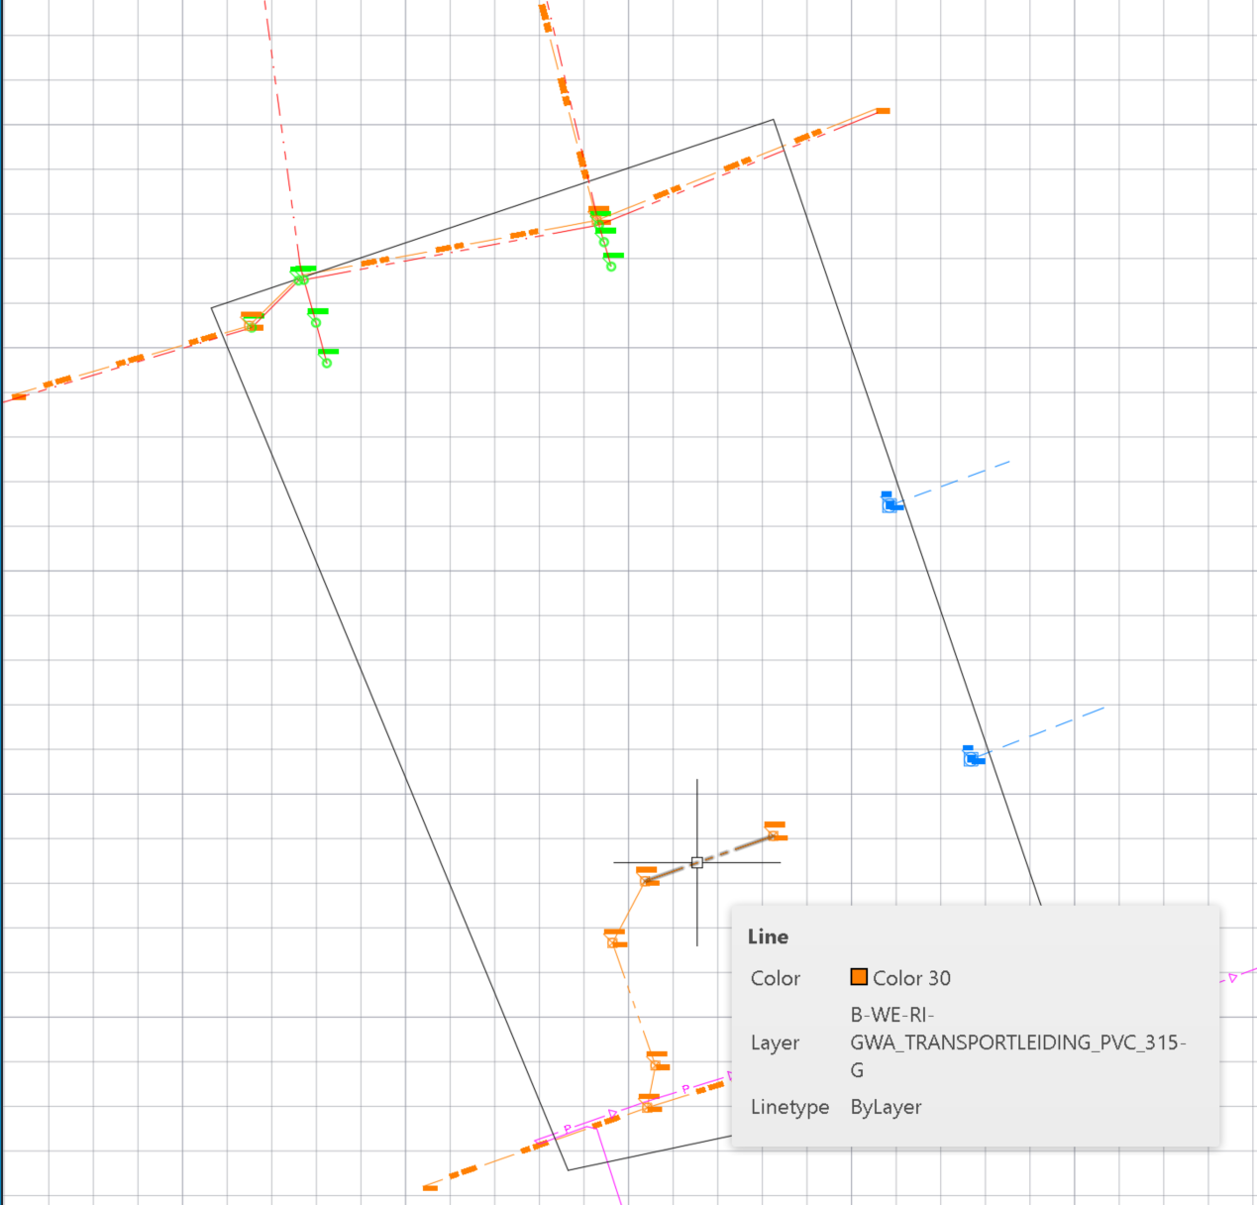
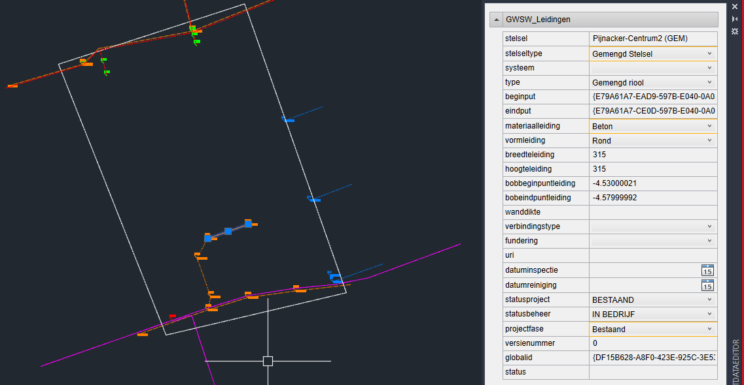
NLCS++ nader uitgelegd
Voorbeeld: riolering
NLCS:
Status, stelseltype, materiaal en diameter
In laagnaam.
NLCS++:
Alle attribuutinformatie incl keuzelijsten beschikbaar -> geen informatieverlies

Slide 55
NLCS++ nader uitgelegd
Wat is de ++ in NLCS++?
NLCS++ is de benaming voor de aanvulling op NLCS die attribuutinformatie toevoegt aan de objecten die in de NLCS tekening worden vastgelegd.
Hiermee groeit NLCS uit tot een standaard die geschikt is om objecten zonder informatieverlies uit te wisselen, hetgeen de levensduur van NLCS sterk verlengt!
XML Attribuutinformatie maakt het mogelijk om de laagbenaming van NLCS bestanden overzichtelijk te houden omdat niet meer alle belangrijke attributen in de laagnaam vastgelegd hoeven te worden.
XML is CAD-formaat onafhankelijk. Alternatieven zoals AutoCAD Xdata zijn daarom niet gekozen omdat die CAD-formaat specifiek zijn.
NLCS++ is ontstaan vanuit de behoefte van netbeheerders
om alle eigenschappen van assets te kunnen uitwisselen
maar komt ook andere gebruikersgroepen ten goede
zoals overheden die IMBOR gebruiken.
Notes:
Twee plaatjes maken: oud en nieuw.

Slide 56
NLCS++ nader uitgelegd
Uitgangspunten
    De keuze of XML attribuutdata wordt toegepast, wordt gemaakt door de partijen die informatie willen uitwisselen. Het gebruik van XML is dus optioneel. Partijen maken onderling afspraken over gebruik en invulling. NLCS++ dwingt niet af dat bijvoorbeeld een ontwerptekening attribuutinformatie bevat
    Een vooraf overeengekomen XSD beschrijft de attributen en achterliggende keuzelijsten
    Die XSD kan door samenwerkende partijen zelf worden samengesteld. Uiteraard heeft het ontstaan en gebruik van branchegerichte standaard XSD's de voorkeur
    Het ligt voor de hand om branchegerichte XSD's te ontwikkelen die gebaseerd zijn op geaccepteerde standaarden zoals:
      IM-BOR voor gemeentelijke beheerobjecten
      GWSW voor riolering
      IMKL voor ondergrondse infrastructuur
    In de XSD zijn naam en versienummer vastgelegd. Op de XSD is dus versiebeheer van toepassing.
    Elke asset in de tekening heeft één record in het XML-bestand met daarin de attribuutinformatie.
    Keuzelijsten kunnen verschillen per opdrachtgever.
    De structuur is eenvoudig (één record per object) zodat ondersteuning in tools snel kan worden gerealiseerd

Slide 57


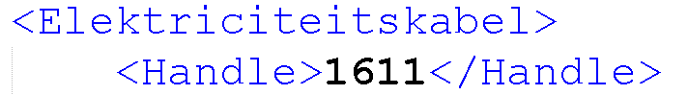
NLCS++ nader uitgelegd
Praktische invulling XML/XSD
Het XML-bestand heeft dezelfde naam als het NLCS CAD bestand (maar een andere extensie: .xml)
Bijschriften en maten zijn geen assets en hebben dus geen XML data
Elke asset in de tekening is met de handle (de unieke sleutel in de CAD tekening) gekoppeld aan het bijbehorende record in XML. De Handle is daarom een verplicht attribuut in het XML-bestand.
Optioneel kan de geometrie in XML worden meegenomen. Dit vereenvoudigt het inlezen van revisie in GIS enorm
Voor bestaande objecten is het aanbevolen om de unieke sleutel (bij voorkeur een AssetID) mee te geven. Hiermee kan de beheerder bij ontvangst van de revisie bestaande objecten trefzeker herkennen

Slide 58
NLCS++ nader uitgelegd
AutoCAD biedt de mogelijkheid om attribuutdata op te slaan in Blocks (puntobjecten). Aangezien NLCS ook met andere CAD software gebruikt wordt, passen we deze mogelijkheid niet toe.

Slide 59
Benodigde functionaliteit in NLCS software tbv NLCS++
Lezen en schrijven van XML en XSD, waarbij de Handle de verbindende schakel is tussen CAD-bestand en XML inclusief geometrie in het XML-bestand
Weergeven en editen van attribuutinformatie, inclusief gebruik van keuzelijsten uit de XSD
Gebruik van Hoofd- en kleine letters in laagnamen toestaan
Ondersteuning van Bedrijfstoestand en Bewerking (in laagnaam en editing vergelijkbaar met status)
Ondersteuning voor bijschriften bij tracé (AmantelbuisInhoud)
Configuratie:
      Vastleggen van de relatie tussen NLCS laagnaam en object in het informatiemodel inclusief de mogelijkheid om dit voor een subboom in één keer in te stellen
      Vastleggen van de relatie tussen attributen uit het informatiemodel en de corresponderende delen van de laagnaam(subgroep)
  Consistent houden van attributen met laagnaam (status, bedrijfstoestand, bewerking, subgroepen) tijdens het editen
  Bij splitsen van objecten behoud van de attribuutdata voor beide objecten
  Bij samenvoegen van objecten: gebruiker keuze geven welke attributen worden gebruikt
  Bij (deels) verplaatsen van objecten zorgen dat de juiste objecten/attributen worden gebruikt
  Ondersteuning geometrie in XML en V10 XSD
  Ondersteuning voor incourante materialen
  Optioneel:
      Editen van attribuutdata van meerdere objecten (zelfde type) tegelijk
      Controle op logische combinaties van ingevulde attributen
      Mantelbuizen als brede lijn weergeven

